Slide 1

PARTE 1
República Dominicana
PISA 2022
Competencia matemática

Slide 2

INSTRUCCIONES PARA EL DOCENTE PARA TRABAJAR CON EL MATERIAL EN CLASE CON SUS ALUMNOS:
1: PRESENTE LA DIAPOSITIVA CON EL ESTÍMULO Y LA PREGUNTA A TODOS LOS ESTUDIANTES
2: PIDA A LOS ESTUDIANTES QUE SE CENTREN EN EL ESTÍMULO (PANTALLA DE LA DERECHA)
3: PIDA A LOS ESTUDIANTES QUE LEAN LA PREGUNTA CON MUCHA ATENCIÓN (PANTALLA DE LA IZQUIERDA)
4: DEJE UN TIEMPO RAZONABLE
5. PREGUNTE A LOS ESTUDIANTES CUÁLES SON LOS ELEMENTOS CLAVE DE LA PREGUNTA (AYÚDELES CON LA RESPUESTA)
6. PREGUNTE A LOS ESTUDIANTES QUÉ ESTRATEGIA SIGUEN PARA RESPONDER LA PREGUNTA
7. AYÚDELES A IDENTIFICAR LA ESTRATEGIA CORRECTA
8. DEBATAN EN GRUPO SOBRE LA RESPUESTA CORRECTA
9. VISUALICEN LA SIGUIENTE DIAPOSITIVA CON LA SOLUCIÓN

Slide 3
RECUERDA:
LEE LA PREGUNTA Y EL ESTÍMULO CON MUCHA ATENCIÓN, NO TENGAS PRISA
TÓMATE TU TIEMPO PARA PENSAR Y RESPONDER
ESFUÉRZATE PARA RESPONDER LO MEJOR POSIBLE
INTENTA SIEMPRE DAR UNA RESPUESTA AUNQUE NO LA TENGAS CLARA
REVISA TUS RESPUESTAS
IMPORTANTE: EN PISA MUCHAS VECES NO HAY RESPUESTAS CORRECTAS O INCORRECTAS, DEPENDE DE CÓMO ARGUMENTES TU RESPUESTA SE PUEDE PUNTUAR CON UNA PUNTUACIÓN MÁXIMA O PARCIAL
INSTRUCCIONES PARA LOS ESTUDIANTES:
CUANDO TU PROFESOR/A TE MUESTRA LA PANTALLA CON LA PREGUNTA:
1: CÉNTRATE EN EL ESTÍMULO (PANTALLA DE LA DERECHA)
2: LEE LA PREGUNTA CON MUCHA ATENCIÓN (PANTALLA DE LA IZQUIERDA)
3: TÓMATE TU TIEMPO PARA PENSAR EN LOS ELEMENTOS CLAVE DE LA PREGUNTA
4. PIENSA EN LA ESTRATEGIA A SEGUIR PARA RESPONDER A LA PREGUNTA
5. FORMULA TU RESPUESTA
6. DEBATE CON TUS COMPAÑEROS SOBRE LA ESTRATEGIA DE RESPUESTA Y SOBRE LA RESPUESTA CORRECTA
7. VISUALIZA LA SIGUIENTE DIAPOSITIVA CON LA SOLUCIÓN

Slide 4
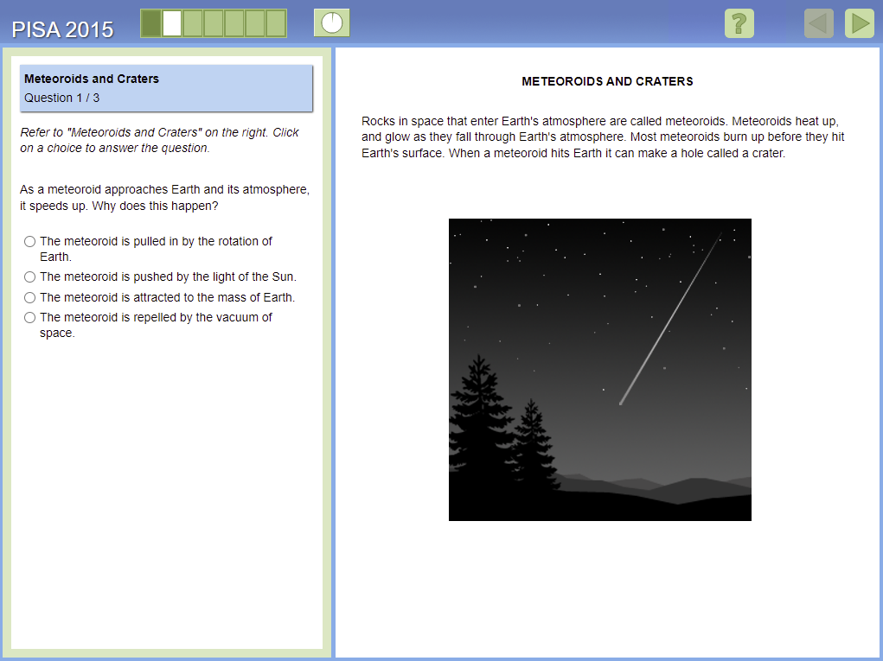
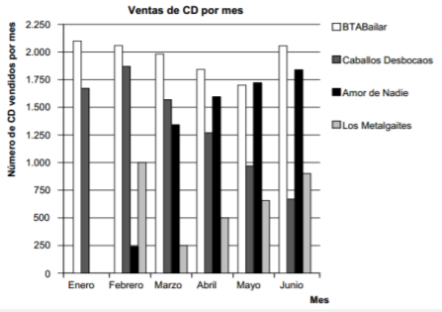
PISA 2022
Lista de éxitos
Pregunta 1 / 3
Los nuevos CD de los grupos BTABailar y Caballos Desbocaos salieron a la venta en enero. En febrero los siguieron los CD de los grupos Amor de Nadie y Los Metalgaites. El siguiente gráfico muestra las ventas de CD de estos grupos desde enero hasta junio.
¿Cuántos CD vendió el grupo Los Metalgaites en abril?
 | 250
 | 500
 | 1000
 | 1270

Slide 5
Lista de éxitos
Pregunta 1 / 3
Interpretar información del gráfico
Contenido Incertidumbre y datos y contexto social
1 | Leer la pregunta con mucha atención y centrarse en los elementos clave sobre los que está formulada (elemento 1: venta de CD del grupo Los Metalgaites; elemento 2: en abril)
2 | Identificar el color de la leyenda correspondiente al elemento 1. En el eje de abscisas encontrar el elemento 2.
3 | Interpretar la información que proporcionan las barras del gráfico correspondientes interpretando la información relativa a ambos elementos de forma conjunta.
1 punto
500

Slide 6
PISA 2022
Lista de éxitos
Pregunta 2 / 3
Los nuevos CD de los grupos BTABailar y Caballos Desbocaos salieron a la venta en enero. En febrero los siguieron los CD de los grupos Amor de Nadie y Los Metalgaites. El siguiente gráfico muestra las ventas de CD de estos grupos desde enero hasta junio.
¿En qué mes vendió por primera vez el grupo Amor de Nadie más CD que el grupo Caballos Desbocaos?
 | En ningún mes
 | En marzo
 | En abril
 | En mayo

Slide 7
Lista de éxitos
Pregunta 2 / 3
Interpretar información del gráfico
Contenido Incertidumbre y datos y contexto social
1 | Leer la pregunta con mucha atención y centrarse en los elementos clave sobre los que está formulada (elemento 1: Amor de Nadie; elemento 2: Caballos desbocados). Objetivo: buscar el mes en el que elemento 1 vende más discos que elemento 2.
2 | Identificar el color de la leyenda correspondiente a los elementos 1 y 2.
3 | En el eje de abscisas encontrar el mes en el que la barra correspondiente del elemento 1 es superior al elemento 2.
1 punto
En abril

Slide 8
PISA 2022
Lista de éxitos
Pregunta 3 / 3
Los nuevos CD de los grupos BTABailar y Caballos Desbocaos salieron a la venta en enero. En febrero los siguieron los CD de los grupos Amor de Nadie y Los Metalgaites. El siguiente gráfico muestra las ventas de CD de estos grupos desde enero hasta junio.
El mánager de Caballos Desbocaos está preocupado porque el número de CD que han vendido disminuyó de febrero a junio.
¿Cuál es el volumen de ventas estimado para julio si continúa la misma tendencia negativa?
 | 70 CD
 | 370 CD
 | 670 CD
 | 1340 CD

Slide 9
Lista de éxitos
Pregunta 3 / 3
Interpretar información del gráfico
Contenido Incertidumbre y datos y contexto social
1 | Leer la pregunta con mucha atención y centrarse en los elementos clave sobre los que está formulada (elemento clave: ventas de Caballos desbocados).
2 | Identificar el color de la leyenda correspondiente al elemento clave. Identificar la tendencia en ventas del elemento clave.
3 | Predecir el volumen de ventas siguiendo la tendencia observada.
1 punto
370 CD

Slide 10
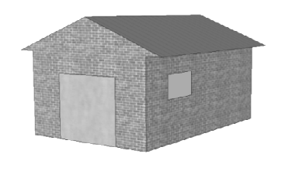
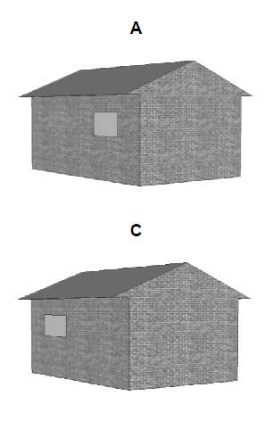
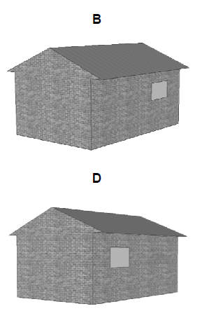
PISA 2022
Garaje
Pregunta 1 / 2
La gama «básica» de un fabricante de garajes incluye modelos de una sola ventana y una sola puerta.
Jorge elige el siguiente modelo de la gama «básica». A continuación se muestra la posición de la ventana y de la puerta.
Las siguientes ilustraciones muestran distintos modelos «básicos» vistos desde la parte posterior. Sólo una de las ilustraciones se corresponde con el modelo anterior elegido por Jorge.
¿Qué modelo eligió Jorge? Señala la respuesta correcta.

Slide 11
Garaje
Pregunta 1 / 2
Identificar una vista en tres dimensiones
Contenido Espacio y forma, contexto Profesional
1 | Leer en enunciado y fijarse bien en la imagen de muestra, utilizar la capacidad espacial para visualizar la imagen.
2 | Identificar cada una de las opciones facilitadas (A,B,C y D).
3 | Comparar las imágenes con la imagen de muestra. Reflexionar: En la imagen principal, la ventana está cerca de la puerta, lo que hace descartar las imágenes A y D. Entre B y C, se puede observar que B tiene la misma posición qué la imagen principal, por lo que no corresponde a la parte posterior. Solo corresponde la imagen C.
1 punto
C

Slide 12
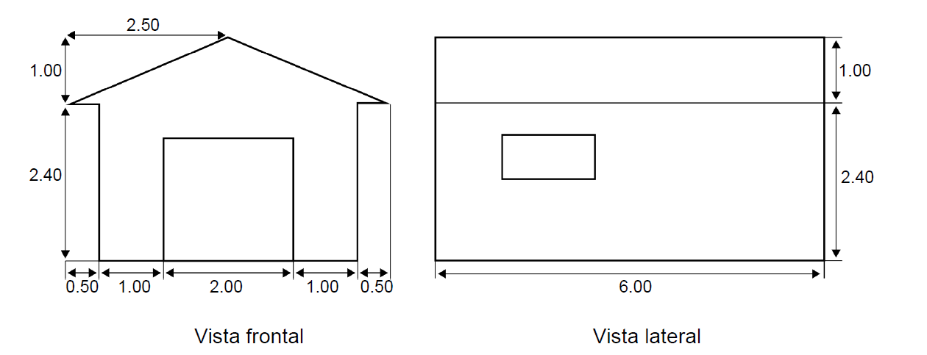
PISA 2022
Garaje
Pregunta 2 / 2
Los dos planos siguientes muestran las dimensiones, en metros, del garaje elegido por Jorge.
El tejado está formado por dos secciones rectangulares idénticas.
Calcula la superficie total del tejado. Escribe tus cálculos.

Slide 13
Garaje
Pregunta 2 / 2
Emplear
Contenido Espacio y forma, contexto Profesional
1 | Fijarse bien en la imagen que se muestra. Visualizar las formas que tiene y pensar en la fórmula necesaria para calcular la superficie de la imagen.
2 | Identificar bien los datos facilitados.
3 | Utilizar el teorema de Pitágoras para interpretar un plano y calcular el área de un rectángulo.
2 puntos
Cualquier valor entre 31 y 33, con o sin los cálculos correctos. [Las unidades (m2) no son obligatorias.]

Slide 14
Garaje
Pregunta 2 / 2
Ejemplos de respuesta
Emplear
Contenido Espacio y forma, contexto Profesional
2 | 12 × 2.6 = 31.2 12√7.25 m² 12 × 2.69 = 32.28 m² 12 × 2.7 = 32.4 m²
1 | Los cálculos demuestran un uso correcto del teorema de Pitágoras, pero comete un error de cálculo, emplea una longitud incorrecta o no duplica la superficie del tejado. 2.52 + 12 = 6. 12 × √6 = 29.39 [Utilización correcta del teorema de Pitágoras con un error de cálculo.] 22 + 12 = 5. 2 x 6 x √5 = 26.8 m² [Utilización de una longitud incorrecta.] 6 × 2.6 = 15.6 [No duplica la superficie del tejado.]
1 | Los cálculos no demuestran el uso del teorema de Pitágoras, aunque sí el de un valor razonable para la anchura del tejado (por ejemplo, cualquier valor entre 2.5 y 3) y efectúa el resto de los cálculos correctamente. 2.5 × 12 = 30 2.55 × 6 × 2 = 30.6 3 × 6 × 2 = 36
2 puntos
Cualquier valor entre 31 y 33, con o sin los cálculos correctos. [Las unidades (m²) no son obligatorias.]

Slide 15
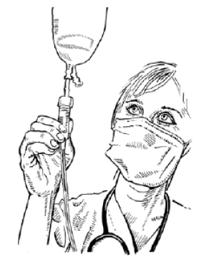
PISA 2022
Frecuencia de Goteo
Pregunta 1 / 2
Las infusiones intravenosas (goteo) se utilizan para administrar líquidos y fármacos a los pacientes.
Una enfermera quiere duplicar la duración de una infusión intravenosa.
Explica exactamente cómo varía G si se duplica n pero sin variar g y v.
Las enfermeras tienen que calcular la frecuencia de goteo G de las infusiones intravenosas en gotas por minuto.
Utilizan la fórmula G = donde
  g es el factor de goteo expresado en gotas por mililitro (ml)
  v es el volumen de la infusión intravenosa en ml
  n es el número de horas que ha de durar la infusión intravenosa.
gv
60n

Slide 16
Frecuencia de Goteo
Pregunta 1 / 2
Emplear
Contenido Cambio y relaciones, contexto Profesional
1 | Leer el enunciado y la pregunta con mucha atención y fijarse en los datos.
2 | Identificar bien los datos facilitados y las palabras claves señaladas en negrita. Fijarse en las notas que explican que es g, v y n.
3 | Explicar el efecto que tiene sobre el valor resultante la duplicación de una variable en una fórmula si las demás variables se mantienen constantes
2 puntos
Explicación que describe tanto el sentido del efecto como su magnitud.

Slide 17
Frecuencia de Goteo
Pregunta 1 / 2
Ejemplos de respuesta
2 | Explicación que describe tanto el sentido del efecto como su magnitud: Se reduce a la mitad Es la mitad G será un 50% menor G será la mitad de grande
1 | Sólo se explica el sentido (por ejemplo, disminución) O la magnitud (50%): G se reduce Hay un cambio del 50%
Emplear
Contenido Cambio y relaciones, contexto Profesional
2 puntos
Explicación que describe tanto el sentido del efecto como su magnitud.

Slide 18
PISA 2022
Frecuencia de Goteo
Pregunta 2 / 2
Las infusiones intravenosas (goteo) se utilizan para administrar líquidos y fármacos a los pacientes.
Las enfermeras también tienen que calcular el volumen de la infusión intravenosa, v, a partir de la frecuencia de goteo, G.
Una infusión intravenosa, con una frecuencia de goteo de 50 gotas por minuto, ha de administrarse a un paciente durante 3 horas. El factor de goteo de esta infusión intravenosa es de 25 gotas por mililitro.
¿Cuál es el volumen de la infusión intravenosa expresado en ml?
Volumen de la infusión intravenosa: _____ml
Las enfermeras tienen que calcular la frecuencia de goteo G de las infusiones intravenosas en gotas por minuto.
Utilizan la fórmula G = donde
  g es el factor de goteo expresado en gotas por mililitro (ml)
  v es el volumen de la infusión intravenosa en ml
  n es el número de horas que ha de durar la infusión intravenosa.
gv
60n

Slide 19
Frecuencia de Goteo
Pregunta 2 / 2
Emplear
Contenido Cambio y relaciones, contexto Profesional
1 | Leer el enunciado y la pregunta con mucha atención y fijarse en los datos.
2 | Identificar bien los datos (G=50 gotas por minuto, n=3 horas y g=25 gotas por mililitro)
3 | Transformar una ecuación y sustituir dos variables por los valores dados.
1 punto
360

Slide 20
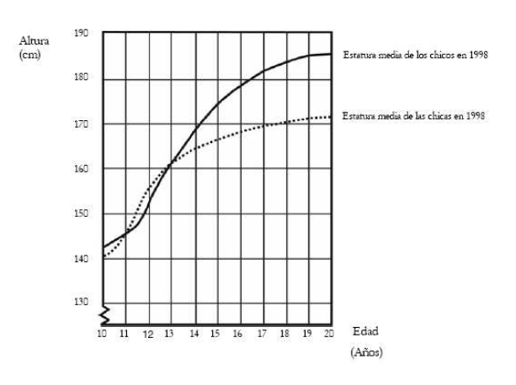
PISA 2022
Crecer
Pregunta 1 / 3
La juventud se hace más alta. La estatura media de los chicos y las chicas de Holanda en 1998 está representada en el siguiente gráfico.
Desde 1980 la estatura media de las chicas de 20 años ha aumentado 2.3 cm, hasta
alcanzar los 170.6 cm.
¿Cuál era la estatura media de las chicas de 20 años en 1980?
Respuesta: cm

Slide 21
Crecer
Pregunta 1 / 3
Reproducir la información del texto
Contenido Cambio y relaciones, contexto Científico
1 | Leer el estímulo atentamente y el enunciado, comprendiendo la pregunta, y fijarse en los datos.
2 | Identificar la información que se proporciona la pregunta, 2.3 cm, hasta alcanzar los 170.6 cm.
3 | Interpretar y reflexionar. Si han alcanzado 170.6 y se indica que esto es 2.3cm más ¿cuánto es 2.3cm menos? Realizar los cálculos.
1 punto
168.30

Slide 22
PISA 2022
Crecer
Pregunta 2 / 3
La juventud se hace más alta La estatura media de los chicos y las chicas de Holanda en 1998 está representada en el siguiente gráfico.
Explica cómo el gráfico muestra que la tasa de crecimiento de la estatura media de
las chicas disminuye a partir de los 12 años en adelante.

Slide 23
Crecer
Pregunta 2 / 3
Interpretar la información de un gráfico
Contenido Cambio y relaciones, contexto Científico
1 | Leer la pregunta con mucha atención y observar los elementos clave sobre los que está formulada (elemento 1: Altura (cm); elemento 2: Edad (Años)).
2 | En el eje de ordenadas o eje Y encontrar el elemento 1 En el eje de abscisas o eje X encontrar el elemento 2.
3 | Localizar la línea de puntos de las chicas e interpretar en cómo la línea varía a partir de los 12 – 13 años. Explicar este proceso.
1 punto
La clave es que la respuesta debe referirse al cambio de la pendiente del gráfico para las chicas. Esto puede hacerse explícita o implícitamente

Slide 24
Crecer
Pregunta 2 / 3
Ejemplos de respuesta
Interpretar la información de un gráfico
Contenido Cambio y relaciones, contexto Científico
1 | Se refiere a la reducida pendiente de la curva a partir de los 12 años, utilizando lenguaje cotidiano, no lenguaje matemático. No sigue yendo hacia arriba, se endereza. La curva se nivela. Es más plana después de los 12. La curva de las chicas se hace uniforme y la de los chicos se hace más grande. Se endereza y el gráfico de los chicos sigue subiendo.
1 | Se refiere a la reducida pendiente de la curva a partir de los 12 años, utilizando lenguaje matemático. Se puede observar que el gradiente es menor. La tasa de cambio del gráfico disminuye a partir de los 12 años. El alumno calcula los ángulos de la curva con respecto al eje x antes y después de los 12 años. En general, si se utilizan palabras como “gradiente”, “pendiente”, o “tasa de cambio”, considérese como utilización de lenguaje matemático.
1 | Comparación del crecimiento real. Desde los 10 a los 12 años el crecimiento es aprox. de 15 cm, aunque el crecimiento desde los 12 a los 20 es solo de alrededor de 17 cm. La tasa media de crecimiento desde los 10 a los 12 años es de alrededor de 7.5 cm por año, y de alrededor de 2 cm por año desde los 12 a los 20 años.
1 punto
La clave es que la respuesta debe referirse al cambio de la pendiente del gráfico para las chicas. Esto puede hacerse explícita o implícitamente

